Slide 1
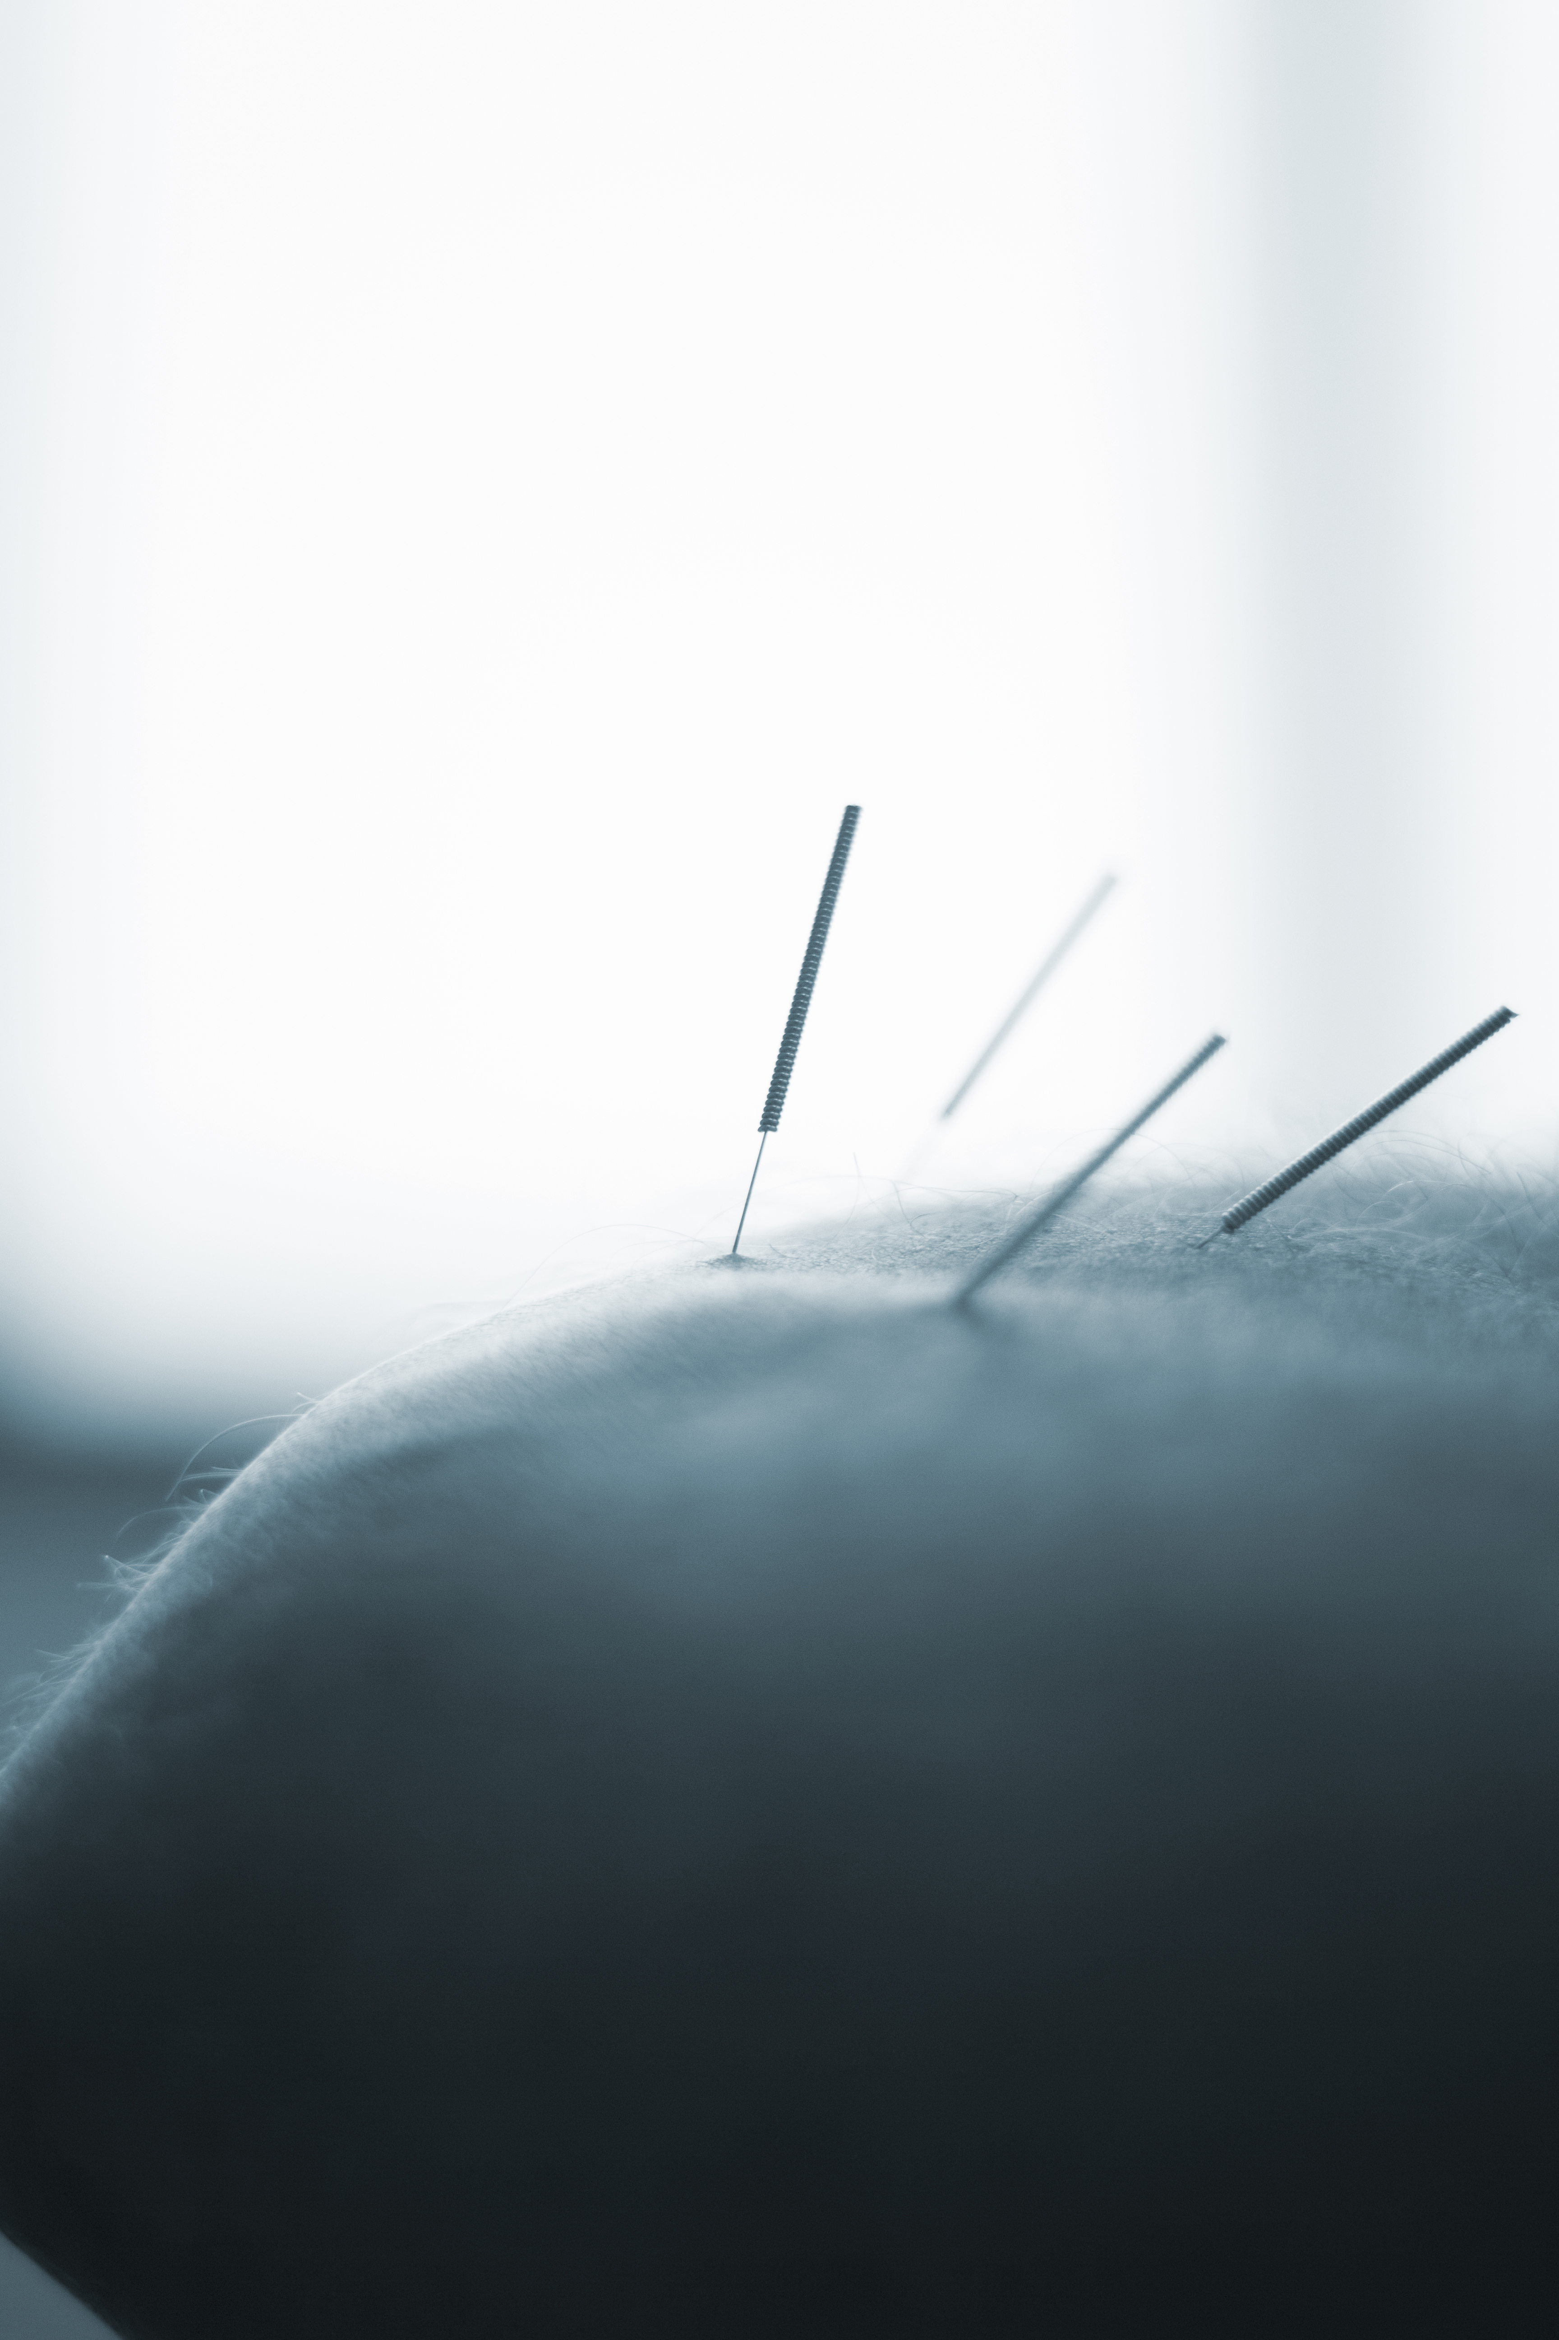
Acupunctuur na een acute beroerte
Het is onzeker of acupunctuur, in de acute fase na een beroerte, het risico op overlijden of afhankelijkheid vermindert of dat het neurologische beperkingen of motorische functies verbetert. Er is onzekerheid over de mogelijke neveneffecten van deze behandelingen.
GEBREK AAN BEWIJS
Cochrane Review; 33 studies met 3946 volwassenen na een acuut
herseninfarct of hersenbloeding, vergelijken acupunctuur vs. elke controle behandeling.
Cochrane Review door: Cochrane Stroke Group
rehabilitation.cochrane.org | @CochraneRehab | #CochraneEvidence http://bit.ly/RehabCD003317 | Vertaald door Cochrane Belgium

